Slide 1
Driverdiagramskabelon
LKT Sygehuserhvervede Urinvejsinfektioner

Slide 2
Sådan bruges et driverdiagram
Projektbeskrivelsen for LKT Sygehuserhvervede Urinvejsinfektioner indeholder et driver-diagram – se næste slide samt projektbeskrivelsen side 15. Dette er LKT’ets overordnede driver-diagram.
I jeres forbedringsteam arbejder I måske kun med én eller to af indsatserne ad gangen. Således kan det være, at I undervejs i LKT’et har flere driverdiagrammer, som følger forskellige forbedringsspor og tilsammen understøtter LKT’ets overordnede mål og vision.
I slide nr. 4 finder I en skabelon, I kan bruge til at arbejde med lokale driverdiagrammer. I kan arbejde med driverdiagram på denne måde:
Et indsatsområde kan ‘ophøjes’ til at være jeres mål for et forbedringsspor - så vil jeres lokale driverdiagram forskyde sig mod venstre.
F.eks. Når I arbejder med indsatsområdet ‘Blærekatetre’, så kan I flytte denne ‘kasse’ ud som mål og nedbryde jeres delmål ‘Undgåelse af unødvendig kateterisering’ i nye underordnede delmål. På baggrund af de underordnede delmål opstår der nye idéer til afprøvning (Plan-Do-Study-Act).
Justér driverdiagrammet/mene løbende, f.eks. hvis en indsats ikke lader sig gøre og skal erstattes af en anden.
Prioriter rækkefølgen af forbedringsspor og jeres prøvehandlinger.
Pilene nederst på driverdiagrammet symboliserer, at svaret på HVORDAN I vil opnå et mål kan ses ved at læse diagrammet fra venstre mod højre. Mens svaret på, HVORFOR bestemte ideer afprøves kan ses ved at læse diagrammet fra højre mod venstre.

Slide 3
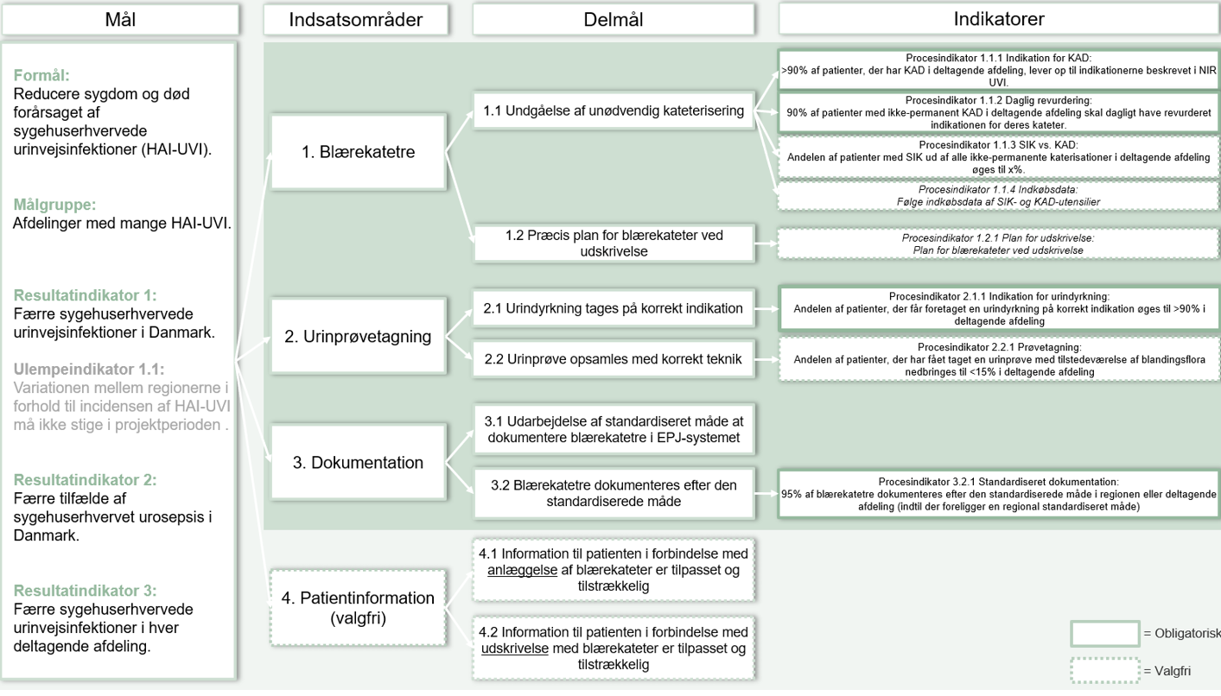
Overordnet driverdiagram af mål, indsatsområder, delmål og indikatorer i LKT Sygehuserhvervede Urinvejsinfektioner

Slide 4
Forbedringsteam:
Mål
Hvad? Hvor meget?
Hvornår? Hvorfor?
Indsatsområder
Hvad skal ændres?
Faktorer, der påvirker målet.
Delmål
Hvordan ændrer vi det? Faktorer, der påvirker indsatsområdet.
Ideer
Forslag til PDSA
Hvad ønsker vi at opnå:
I boksene kan du skrive – jo mere du skriver jo mindre bliver teksten, da den tilpasses boksens størrelse
MÅL 1:
MÅL 2:
Hvorfor?
Hvordan?
Notes:
Driverdiagrammet er lettest at arbejde med hvis det printes i A3 format.

